Slide 1

Audiência Pública da Comissão de Agricultura e Reforma Agrária – CRA do Senado Federal
Brasília – 12/04/2017
Sebastião Costa Guedes
Presidente da Academia Brasileira de Medicina Veterinária – ABRAMVET
Presidente em Exercício do CNPC

Slide 2
TEMAS IMPORTANTES
Sanidade Animal–Erradicação da Aftosa e eliminação da vacinação é necessária e oportuna: “ADEUS AFTOSA, ADEUS VACINA!”
  Focar em Brucelose, Tuberculose, Clostridioses, BVD e Raiva de Herbívoros.
Inspeção de alimentos de origem animal é essencial.
Deve haver inspetores nas unidades sob inspeção federal.
  Fazer rodízio dos inspetores a intervalos adequados.
  Legislar recomendações para inspeções estaduais e municipais.
  Classificação de carcaças é desejável.
  Seguir CODEX ALIMENTARIUS para fármacos e resíduos.

Slide 3
MERCADO DO CIRCUITO “NÃO AFTÓSICO”
Japão –mercado alvo do “beef cattle” dos USA;
Coreia do sul;
Singapura;
Indonésia;
Canadá;
União Européia, entre outros com preços mais remuneradores;
USA – Potencial para expansão, estimam-se US$ 4 bilhões;
Beneficiará também suinocultura do Paraná e Rio Grande do Sul.

Slide 4
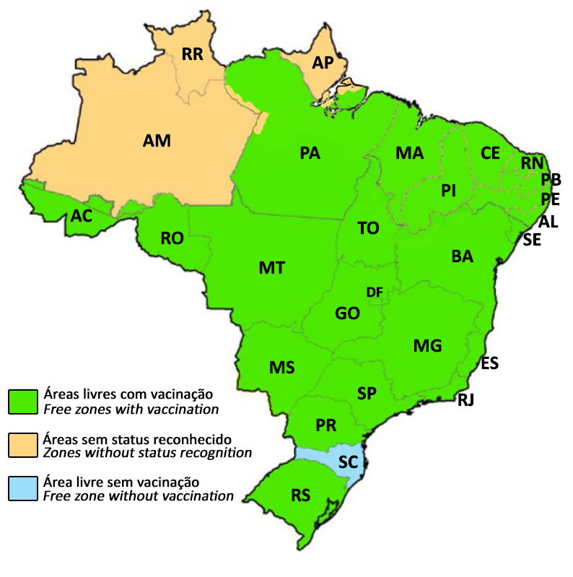
Brasil/Brazil
Situação atual da FA segundo a OIE/ Currency situation on FMD according OIE

Slide 5
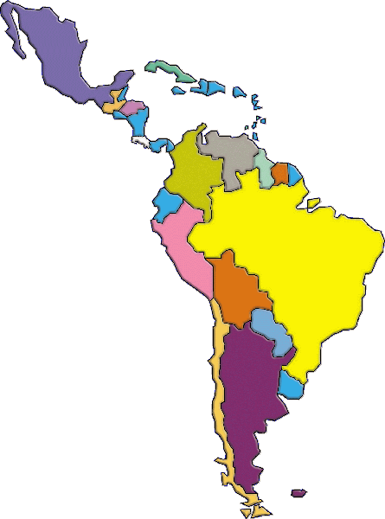
AFTOSA-OIE MAPA - STATUS ATUAL
Somente na Venezuela
2011 – 2 Focos
2013 – 2 Focos
PANAFTOSA afirma que não há circulação viral no continente!
Após 4 anos sem focos, pode-se prescindir da vacinação.

Slide 6
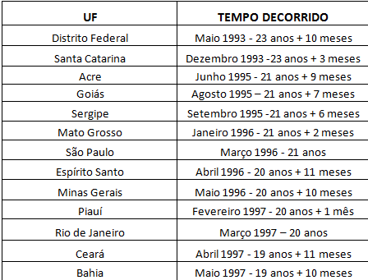
FEBRE AFTOSA
Resumo das Ultimas Ocorrências em estados brasileiros + Tempos decorridos até Março de 2017

Slide 7
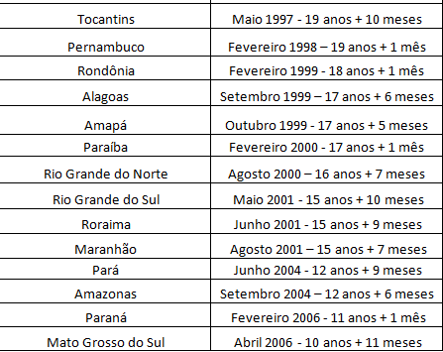
FEBRE AFTOSA
Resumo das Ultimas Ocorrências em estados brasileiros + Tempos decorridos até Março de 2017

Slide 8
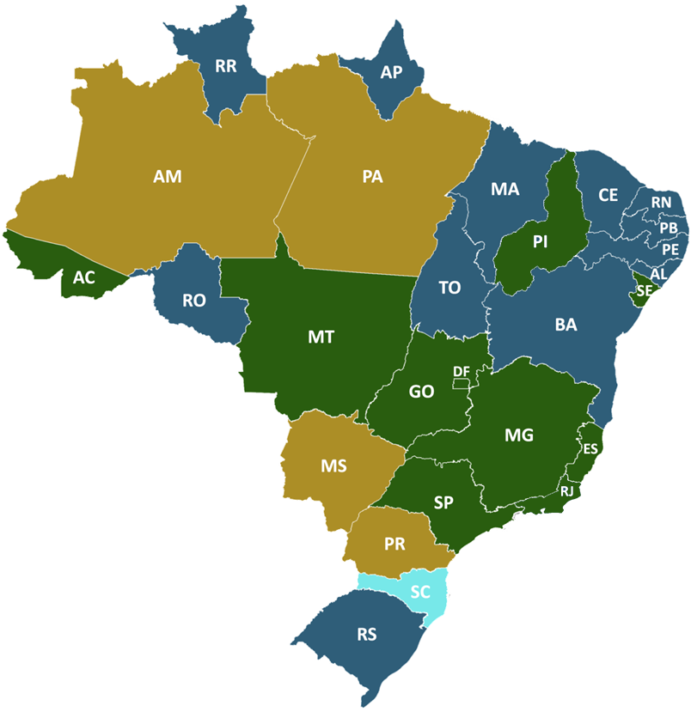

SITUAÇÃO DA AFTOSA
NOS ESTADOS BRASILEIROS
ATUALIZADO PARA MARÇO DE 2017
9 Estados (AC, ES, GO, MT, MG, RJ, SP, PI e SE) e o DF
Mais de 20 anos sem focos ≈ 96 mi de cab.
12 Estados (AL, AP, BA, CE, MA, PB, PE, RN, RS, RO, RR e TO)
Entre 15 e 20 anos sem focos ≈ 63 mi de cab.
4 Estados (AM, MS, PA e PR)
Entre 10 e 15 anos sem focos ≈ 53 mi de cab.
Santa Catarina
Desde 1999, é o único estado brasileiro livre SEM vacinação. Possui 4,3 milhões de cabeças, o que confirma que retirar a vacinação é perfeitamente alcançável.

Slide 9
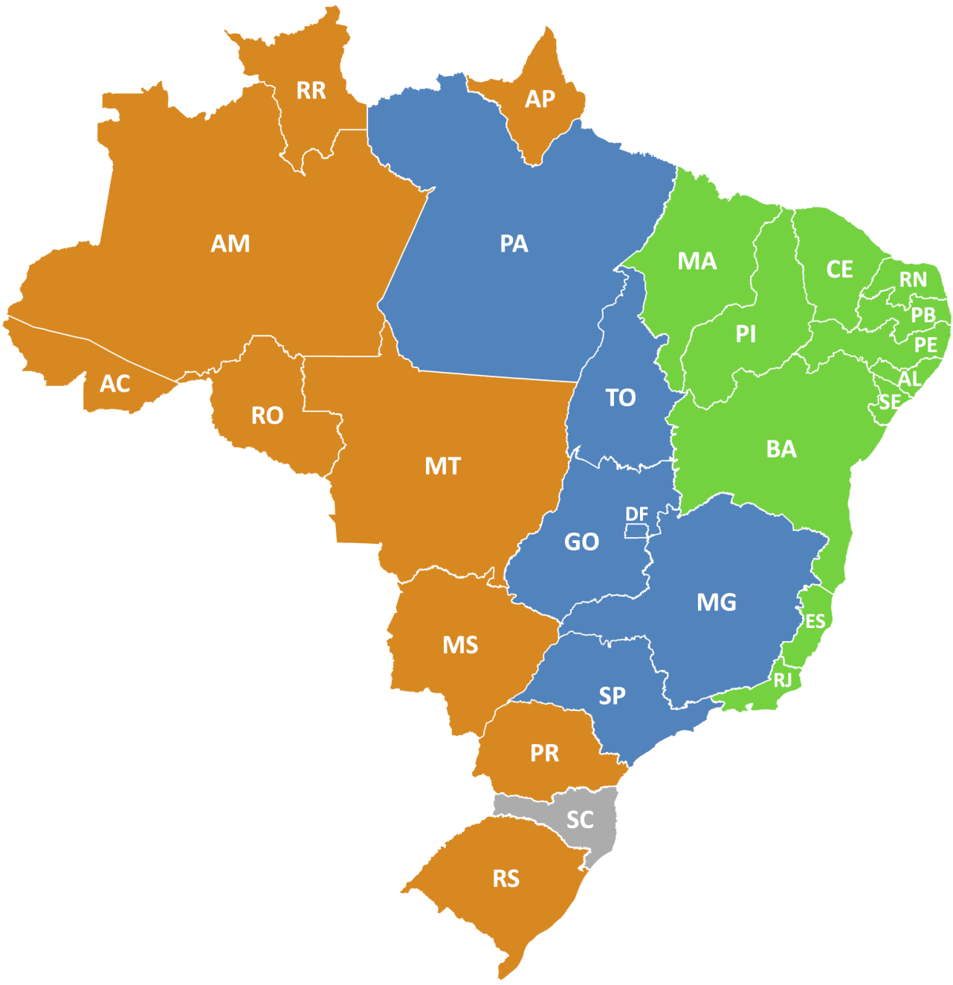

SUGESTÃO INICIAL DO CNPC RETIRADA DA VACINAÇÃO
POR ESTADOS
LEGENDA
Ano 2017: ES, RJ, BA, SE, AL, PE, PB, RN, CE, PI, e MA.
Ano 2018: DF, GO, MG, PA e TO.
Ano 2019: AP, RR, AM, AC, RO, MT, MS, PR, SP e RS.
SC: Livre desde 1999
ATUALIZADO APÓS EVENTO EM CAMPO GRANDE 25.01.2017

Slide 10
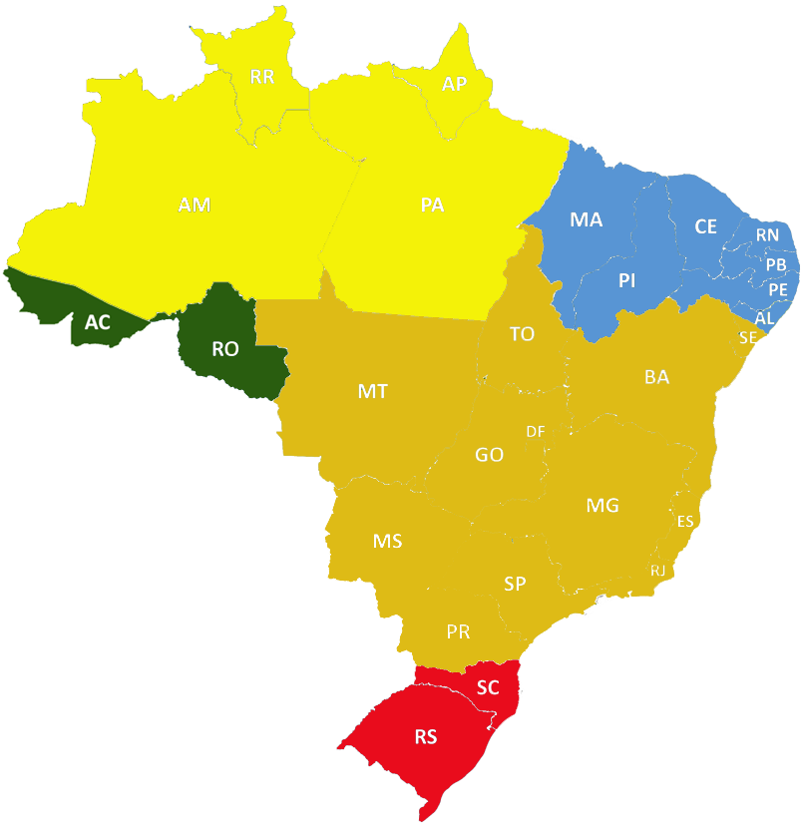


PROPOSTA MAPA PARA RETIRADA DA VACINAÇÃO
LEGENDA
MAIO DE 2019
JUNHO DE 2020
JUNHO DE 2020
JUNHO DE 2021
JUNHO DE 2021

Slide 11
PROBLEMAS COM VACINA
INDÚSTRIAS DE VACINAS NÃO DIVULGARAM !
Abortos – IATF x Vacinação
Vacinação distante e antes da inseminação
Abortos: 4% → antes de 20 dias
16% → após 30 dias
Soluções para alterar calendário: geral – abril/maio
Até 2 anos – outubro/novembro.
São Paulo já deseja modificar!
MT E MS Já modificaram!

Slide 12
PROBLEMAS COM VACINA
TOLERÂNCIA LOCAL
Perdas na toalete;
PANAFTOSA: 2kg peso morto e 4kg peso vivo ( R$ 18,00 a 20,00 por cabeça ).
PODE SER
Formulação;
Sensibilidade na repetição;
Problema de vacinação;
Dose grande volume – reduzir de 5 para 2ml;
Retirar vírus “C” – trabalhar com bivalente “A” e “O”.
BENEFÍCIOS AO PRODUTOR
Redução de perdas e custos – só em vacinas > R$ 500 milhões.

Slide 13
DESAFIOS PERSISTENTES
Retirar o Vírus C na vacina?
Reduzir volume de dose?
Vacina pode ser continental?
Ausência da doença incentiva a não aplicação da vacina adquirida.
Evita acidentes, perda de peso e gasto de mão de obra.
Pode reduzir custos e preços de 34,3% a 42,5%.

Slide 14
DECISÕES NECESSÁRIAS SOBRE O PNEFA APÓS DEBATE/DISCUSSÕES
Criação de um Fundo Fiduciário;
Manipulação de vírus extra-continentais, riscos e alternativas;
Banco de Antígenos (controlado pelo PANAFTOSA):
  Quais cepas?
  Onde para as exóticas?
Banco de reservas de vacinas (controlado pelo PANAFTOSA): [Capacidade máxima de 10 a 20 milhões de doses incluindo concentrados];
  Nacional ou Internacional?
  Custo oficial ou privado?
Evolução discutida e planejada do PNEFA.
Setor Privado quer debater o plano com o grupo oficial, agora prometido para junho próximo.

Slide 15
CNPC ALERTA PARA:
Lobbies intensificam, para continuar vacinação;
Devemos reagir com importantes dados epidemiológicos;
Afirmação que a América do Sul deve parar vacinação quando todos erradicarem não procede. Se verdadeira: por que não sugerem que Chile, Guianas, Peru e áreas sem vacinação voltem a vacinar?

Slide 16
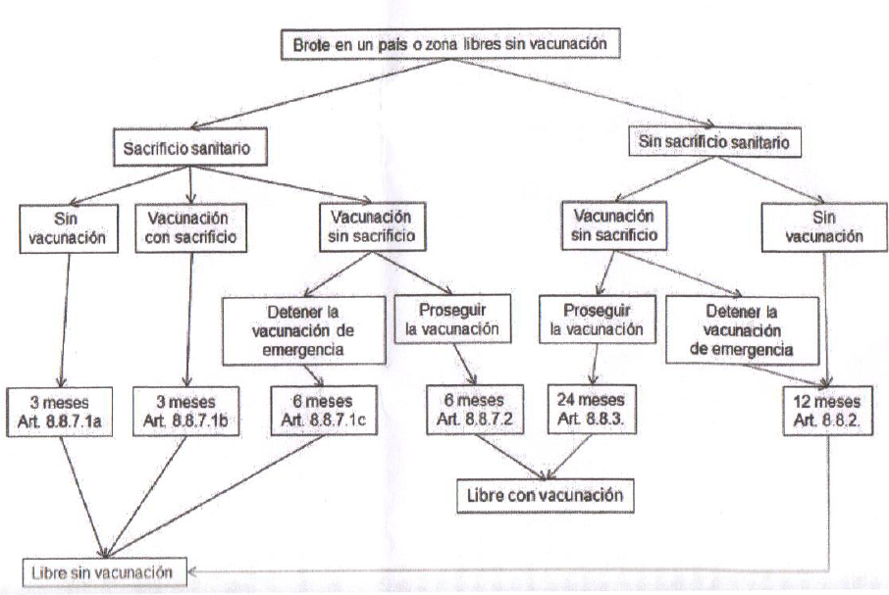
FOCOS AFTOSA RECUPERAÇÃO DE STATUS-OIE STATUSOIEOIEW

Slide 17
RETIRADA DA VACINAÇÃO
*GRANDE OPORTUNIDADE PARA O BRASIL MOSTRAR DEFESA SANITÁRIA CONFIÁVEL!
*MAPA AGORA MOSTRA SINTONIA COM DESEJO DOS CRIADORES.
*ECONOMIA DE MAIS DE MEIO BILHÃO DE REAIS AOS PRODUTORES RURAIS!!!
*BRASIL DEVE CONDUZIR E NÃO SER CONDUZIDO!

Slide 18
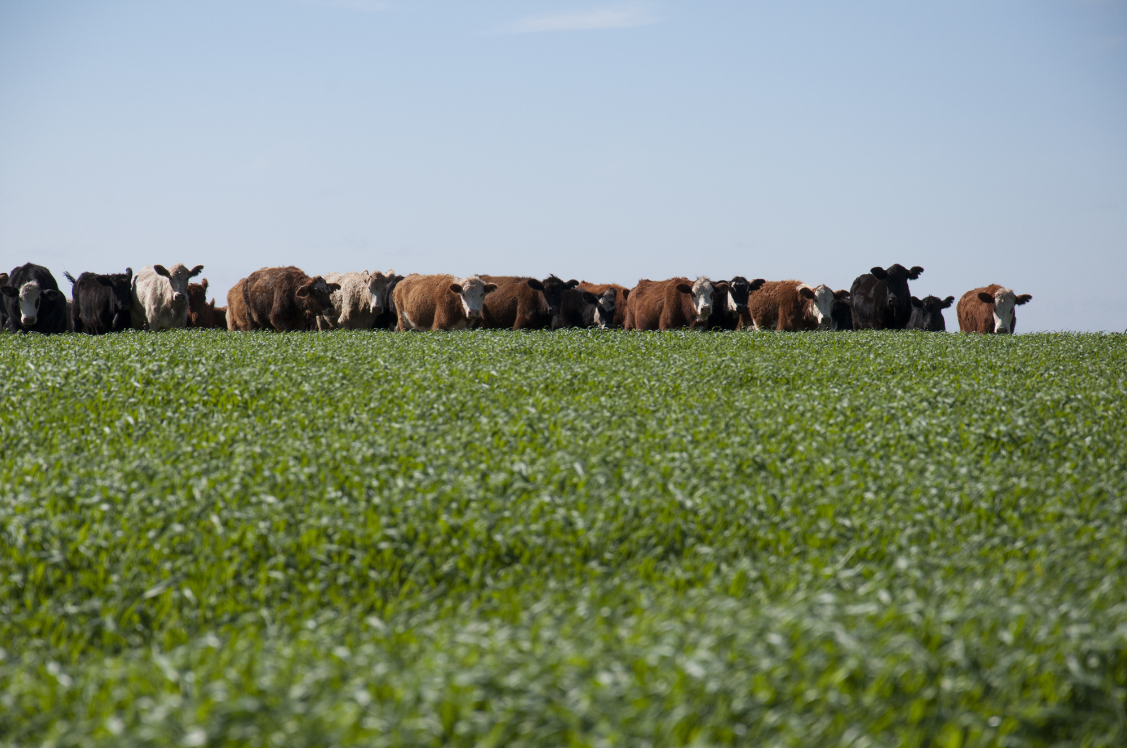
PHEFA
OBRIGADO EXCELÊNCIAS!
SENDO ORGÃO INTERNACIONAL COM LABORATÓRIO DE REFERENCIA SERÁ O RESPONSÁVEL PARA ESTABELECER E SUPERVISIONAR BANCOS DE ANTÍGENOS E DE VACINAS DENTRO DO PROGRAMA HEMISFÉRICO.

